Slide 1

Отчет
о деятельности
Ассоциации деловых женщин
по г. Астана
за сентябрь-декабрь
2022 года
«Быть видимой и значимой, а значит,
быть профессионалом и лидером»

Slide 2
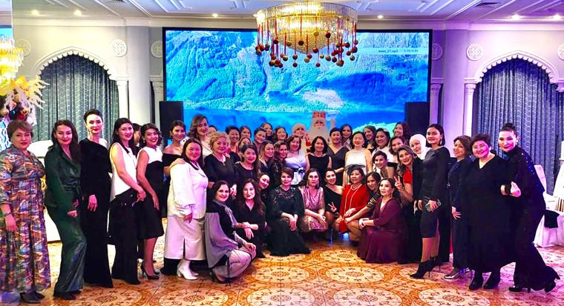
На 01.01.2023 года: общее количество членов АДЖ по г. Астана – 135
Основное крыло - 105 чел., молодежное крыло - 34 чел.
За 2 полугодие 2022 год состав АДЖ в состав АДЖ вошли новые члены:
основное крыло - 23, молодежное крыло – 12.

Slide 3
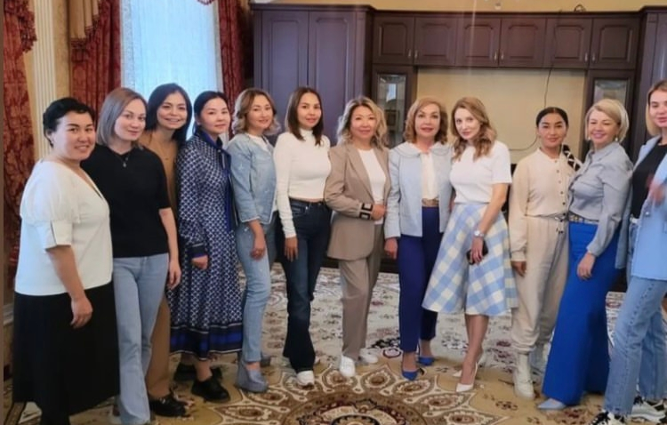
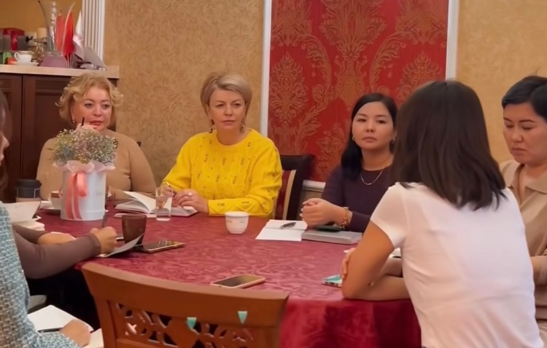
За 2 полугодие 2022 года состоялось: 7 заседаний членов Правления.
провели собеседования с более 40 кандидатами для вступления в АДЖК,
утвержден Корпоративный кодекс;
обсуждались административные и организационные вопросы по программам и проектам АДЖК, которые впоследствии были внедрены.

Slide 4
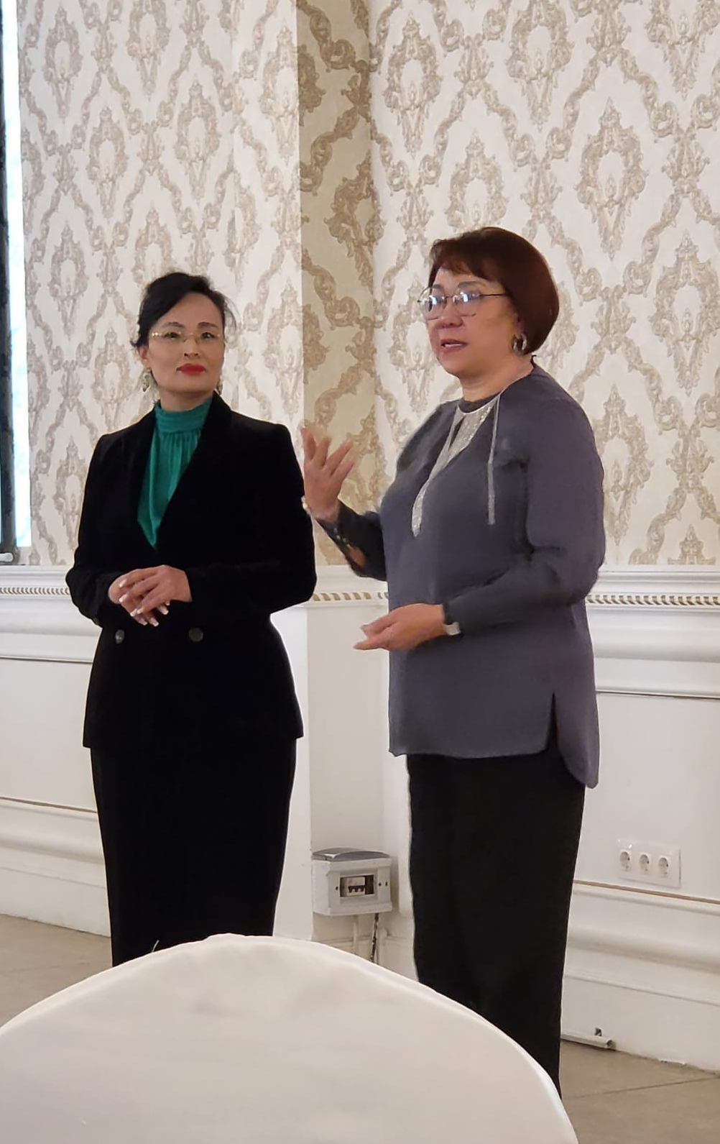
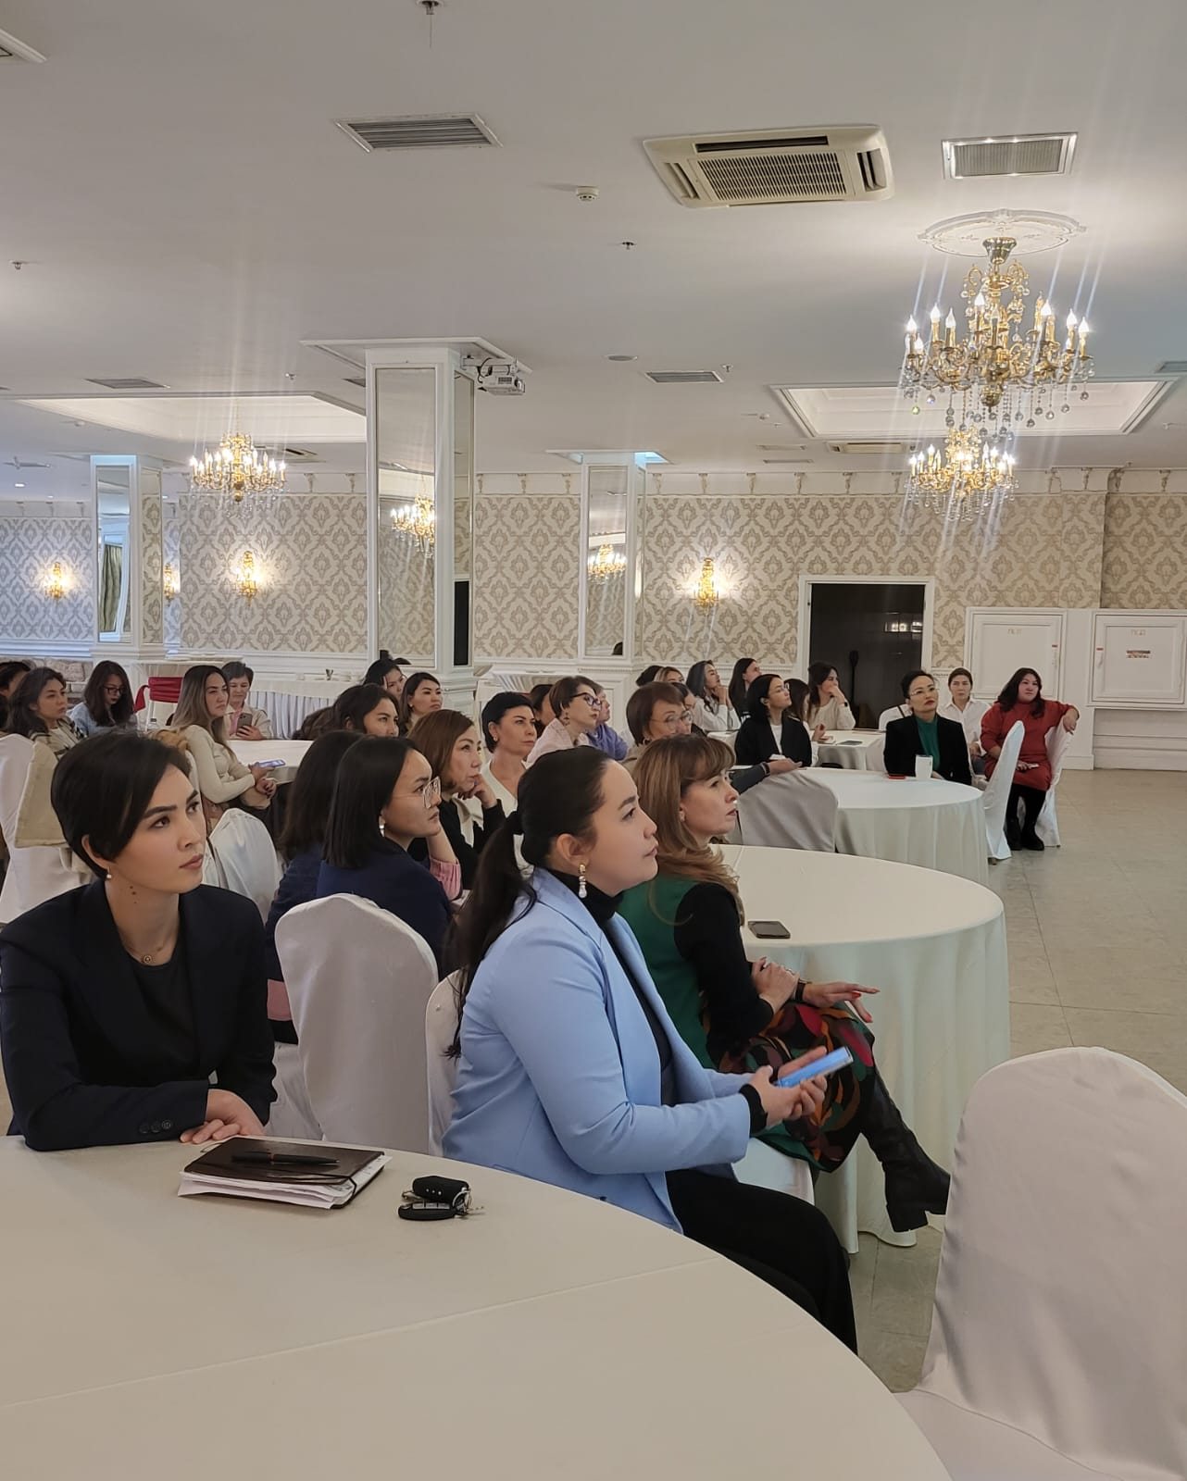
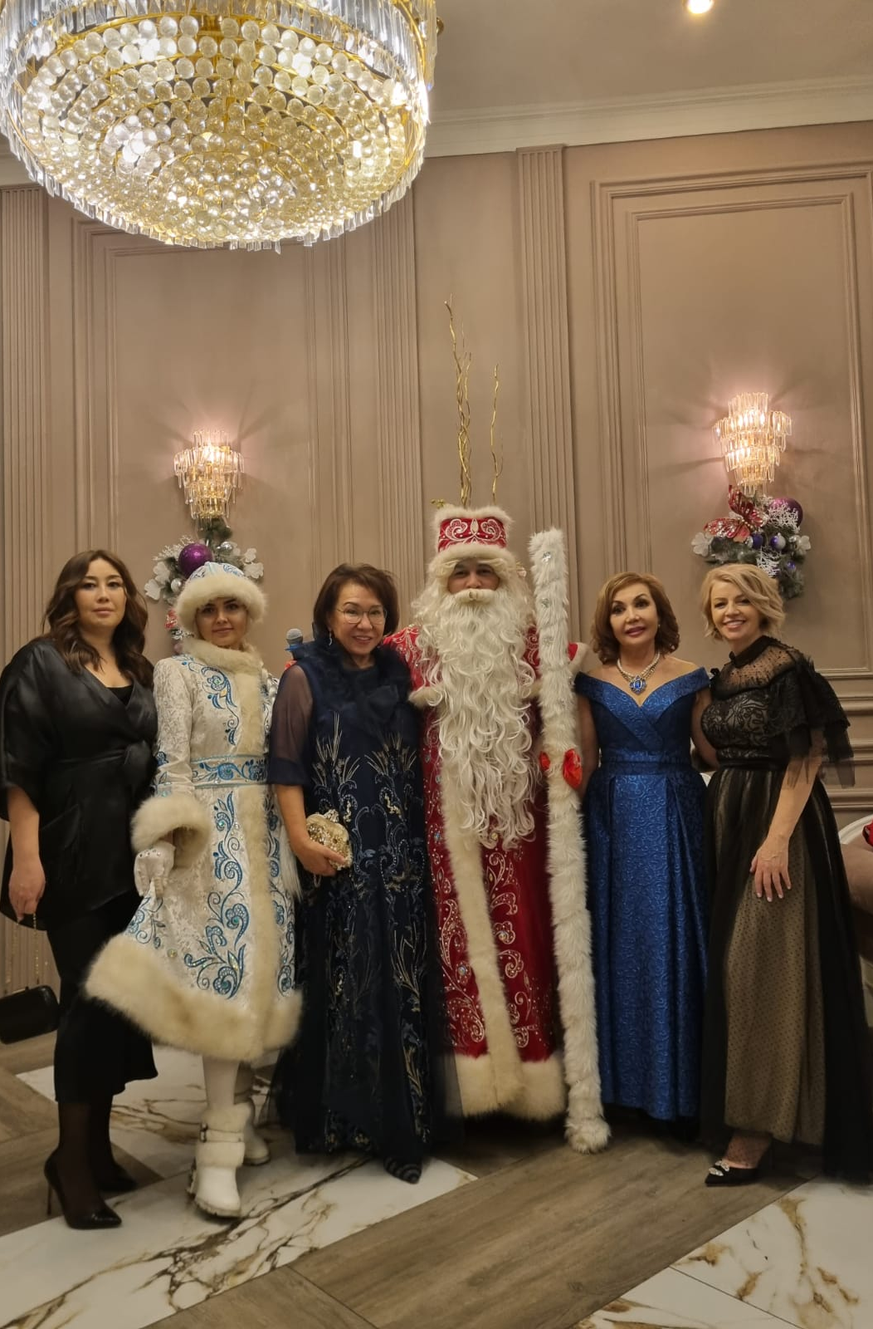
Проведены 4 заседания членов АДЖ,
из них 1 в формате тимбилдинга в Rixos Borovoe,
а также 1 в формате новогоднего корпоративного мероприятия

Slide 5
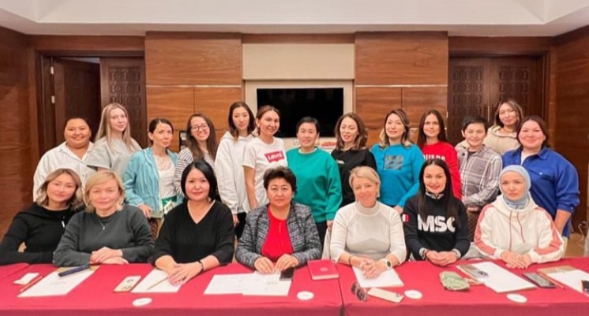
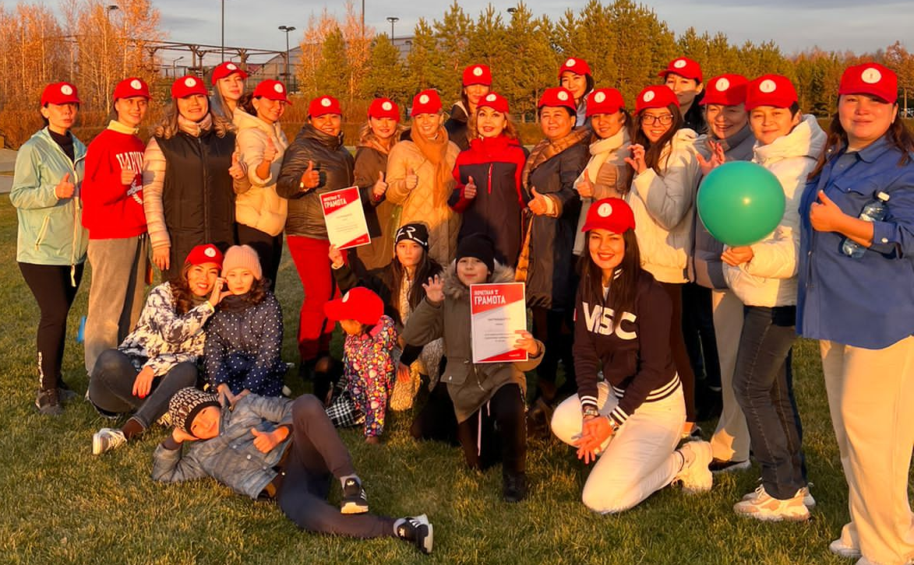
Программа Тимбилдинга включала следующие мероприятия:
Стратегическая сессия (Антонович Е.Ф.)
Мастер-класс «3 состояния женщины в бизнесе: кто Вы?» (Курман Б.Ж.)
Спортивный тимбилдинг
(Естаева Ж., Калтаева М.)

Slide 6
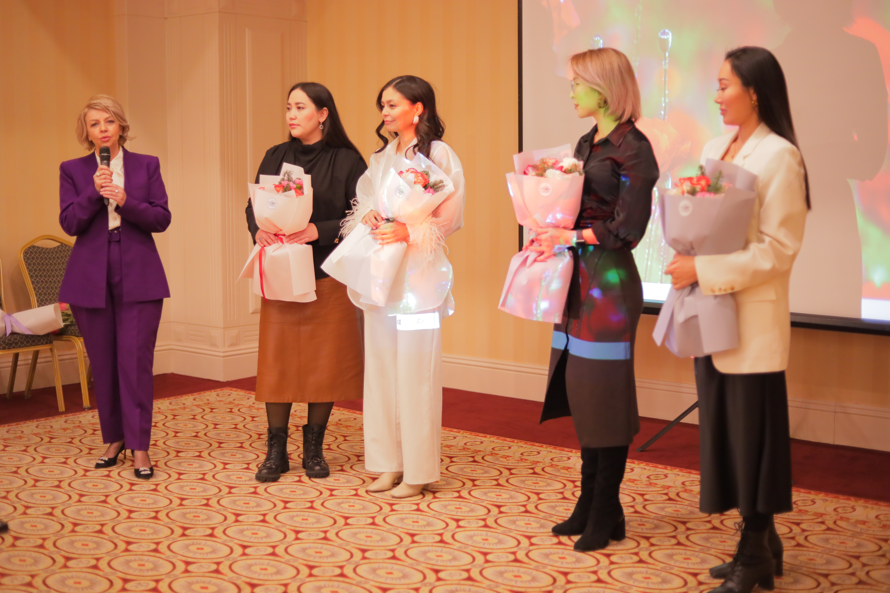
Программа «мастермайнд»
В программе участвовали 4 группы с общим количеством участников – 21
15.12.2022 года прошло заключительное мероприятие, где были представлены
отчеты от каждой группы по результатам программы.
На новогоднем мероприятии награждены ценными призами. Главный приз – поездка на Мальдивы .

Slide 7
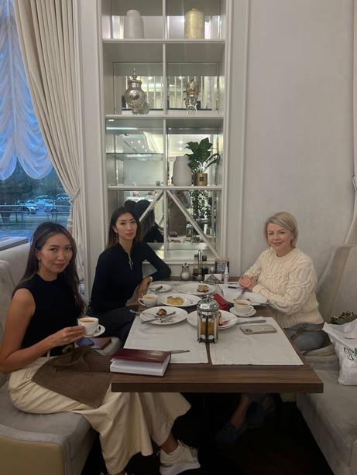
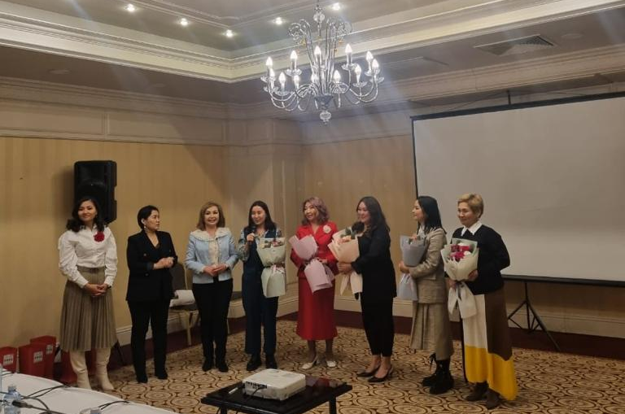
Программа «менторинг»
В программе участвовало 10 пар
15.12.2022 года прошло заключительное мероприятие, где были представлены
отчеты менторов и менти по результатам программы.

Slide 8
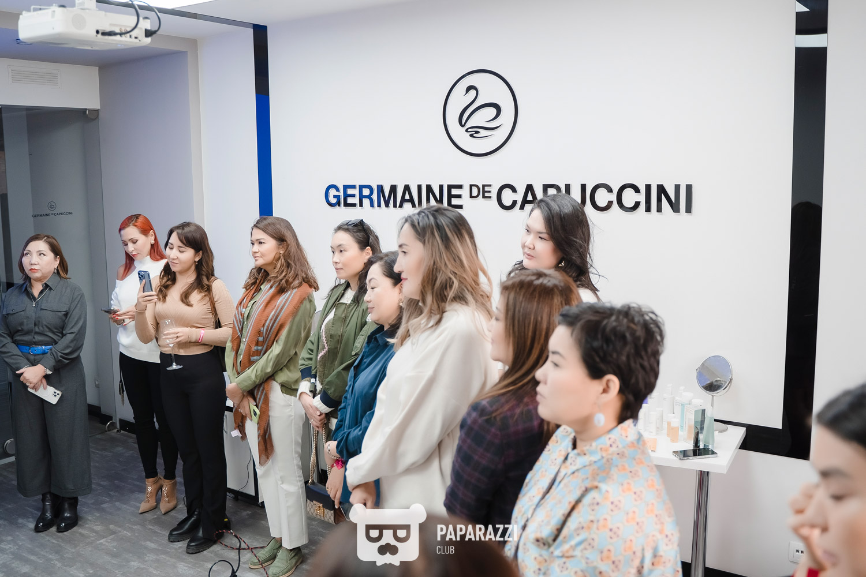
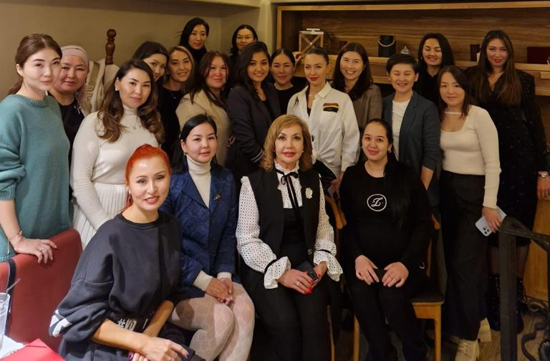
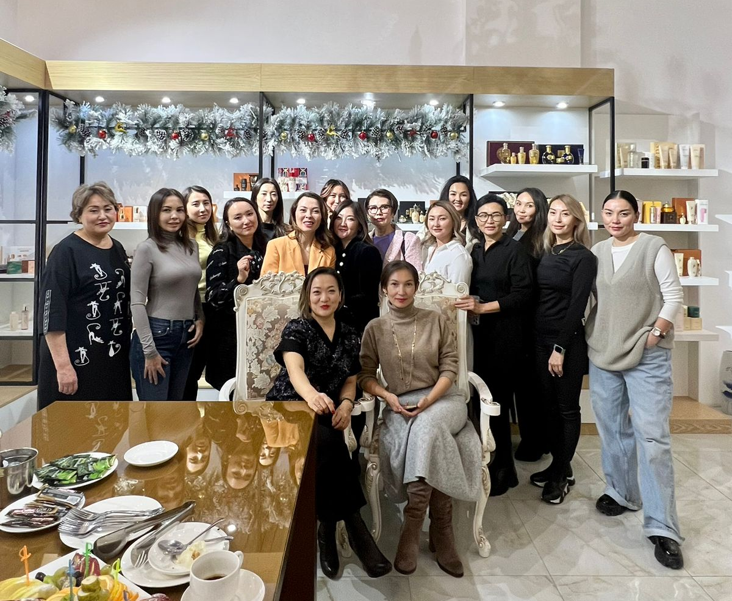
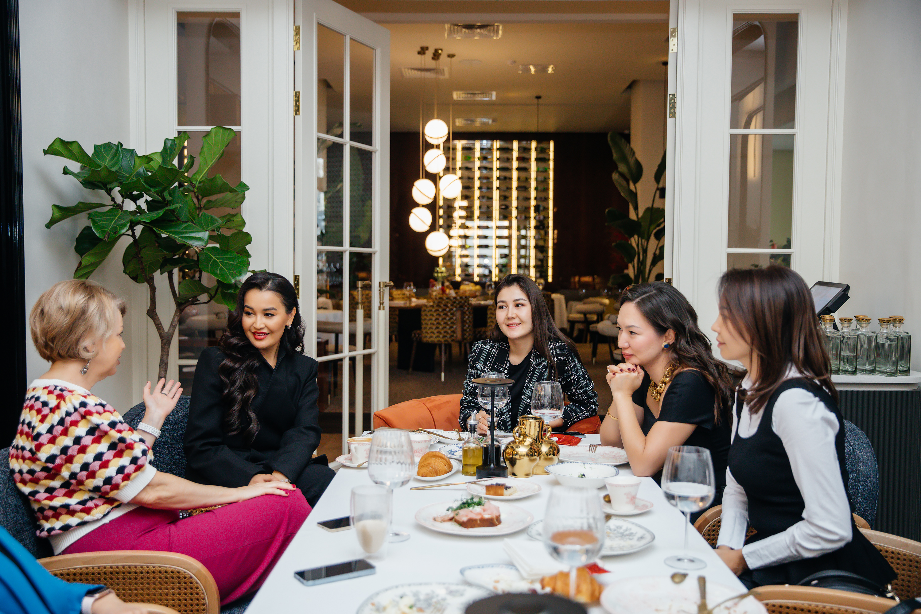
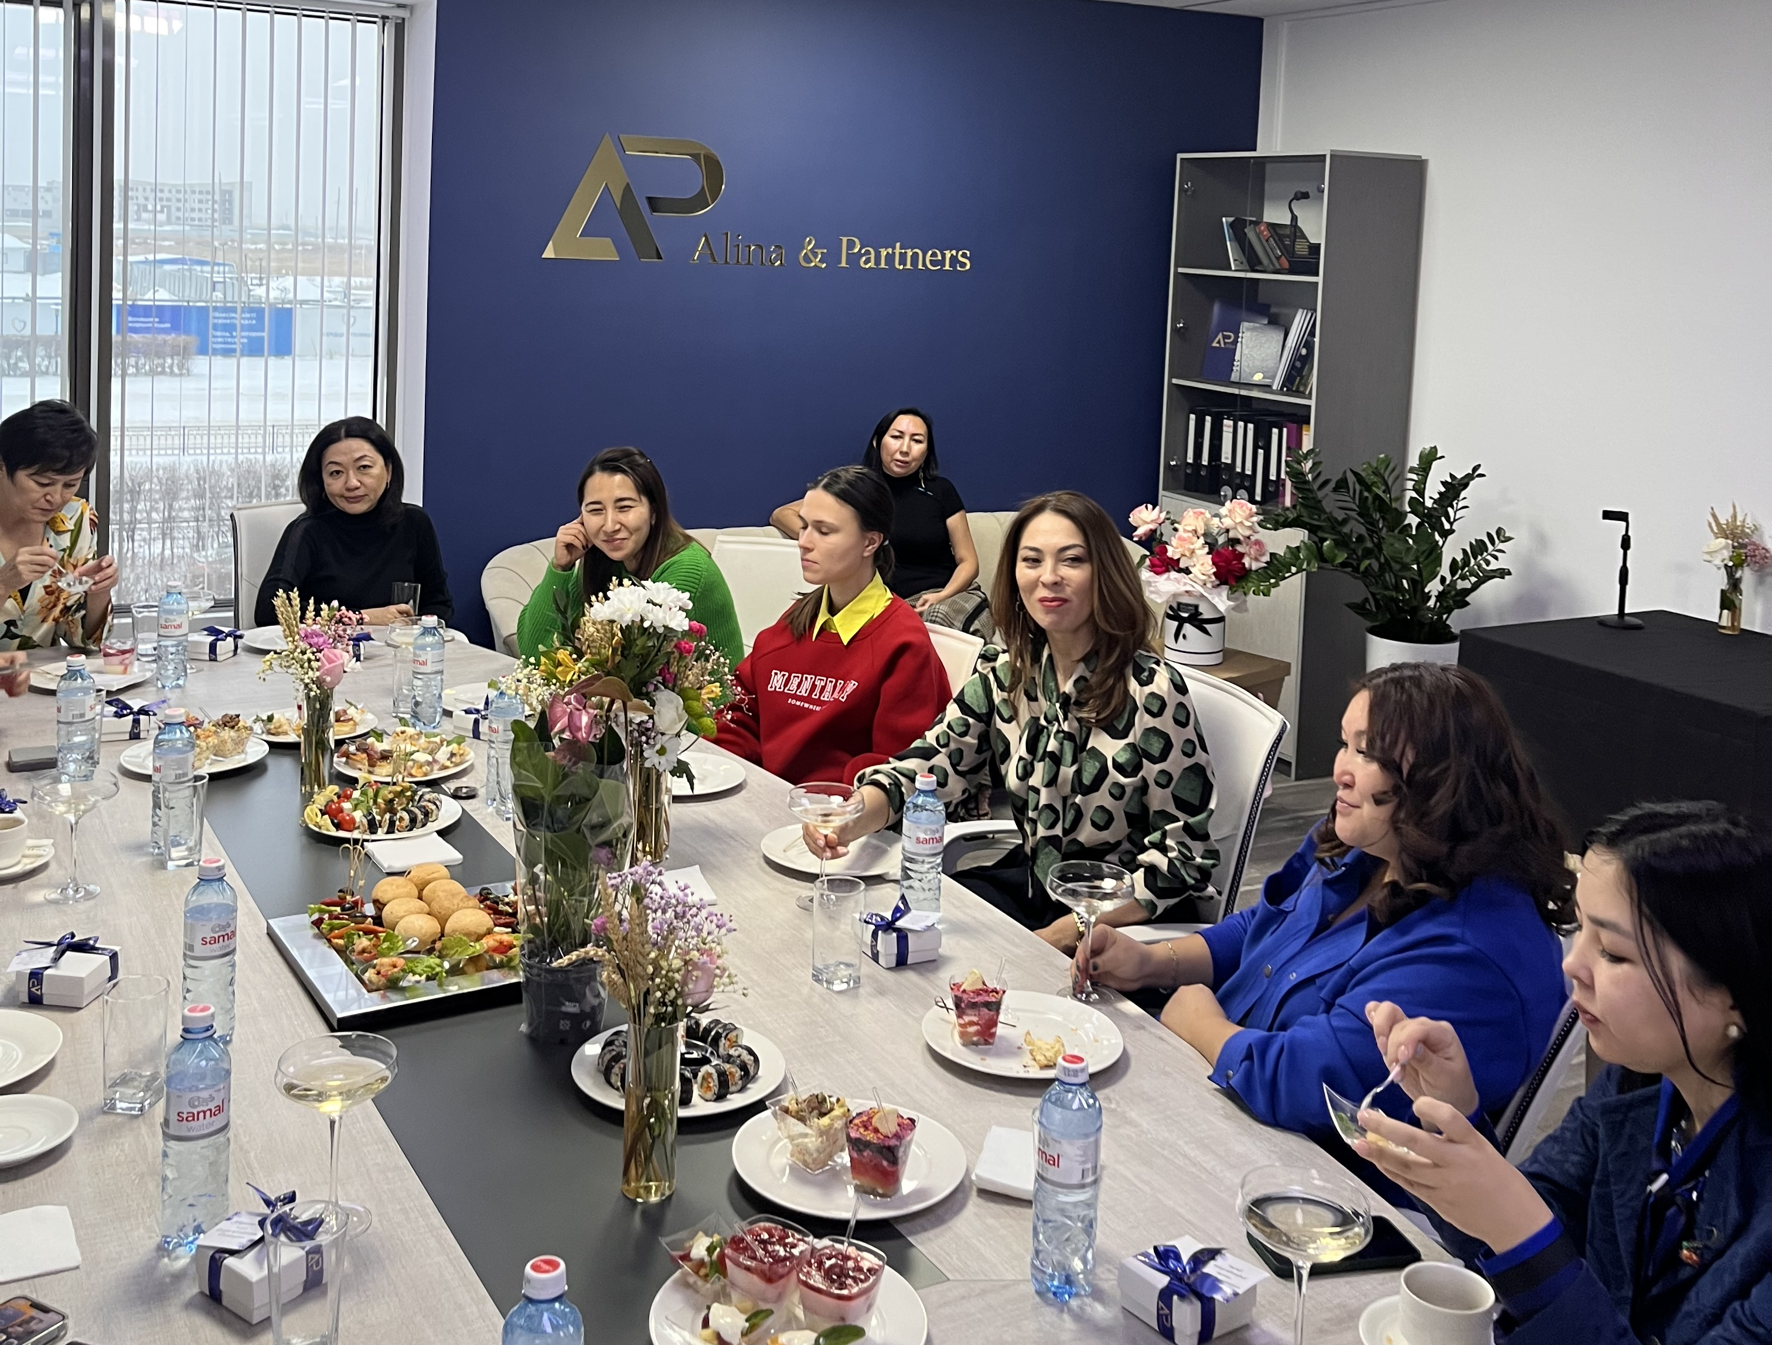
Программа «Деловые связи»
За 2 полугодие 2022 г. проведено:
- 8 презентаций бизнеса,
- 8 мероприятий: мастер-класс, бизнес-завтраки и т.д. с полезным контентом для членов АДЖ по г. Астана

Slide 9
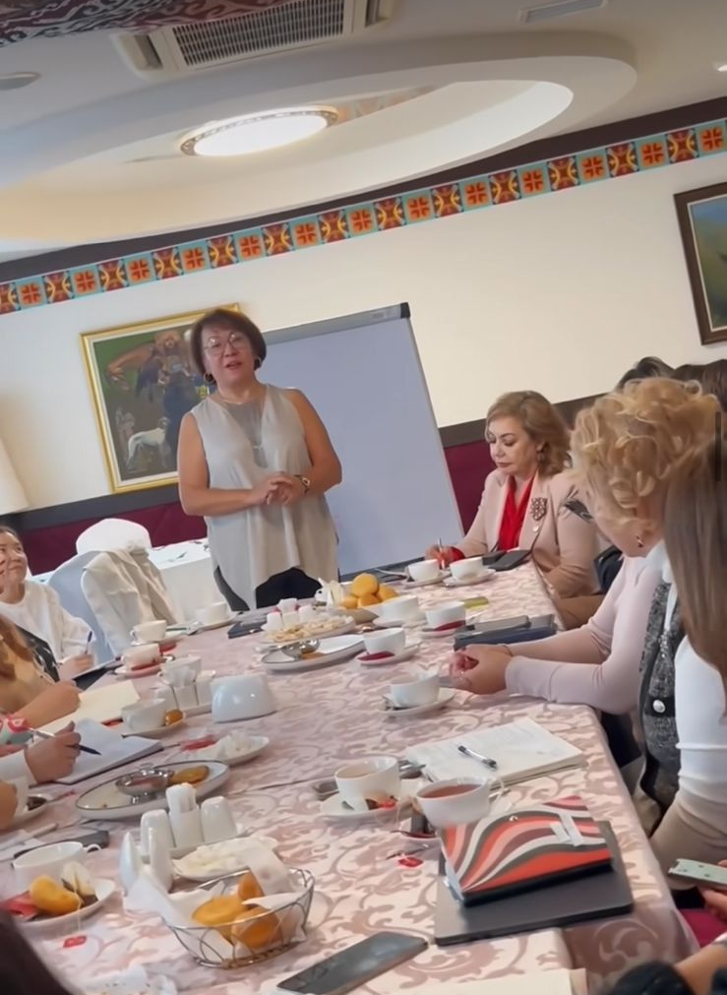
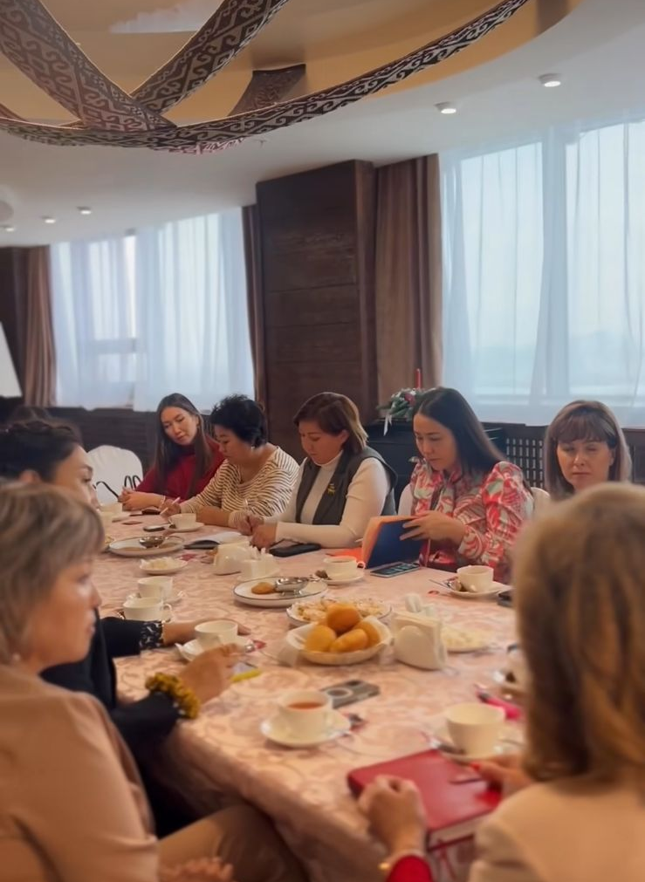
В рамках программы «Деловые связи» были определены 21 отраслевые группы и кураторы по ним для решения более точечных вопросов в рамках сфер деятельности женщин-предпринимателей АДЖК.
Проводились онлайн и оффлайн встречи.

Slide 10
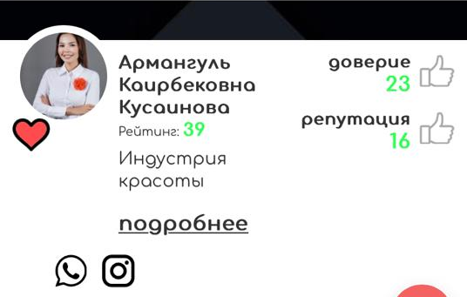
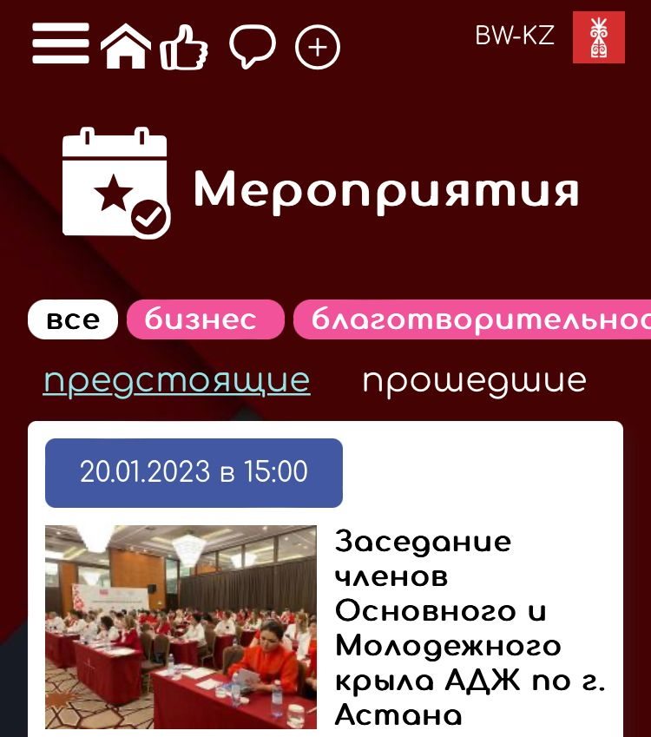
В рамках программы «Деловые связи» начало функционировать мобильное приложение: BW.КZ
Члены АДЖК провели фотосессию, зарегистрировались в приложении и начинают пользоваться его возможностями

Slide 11
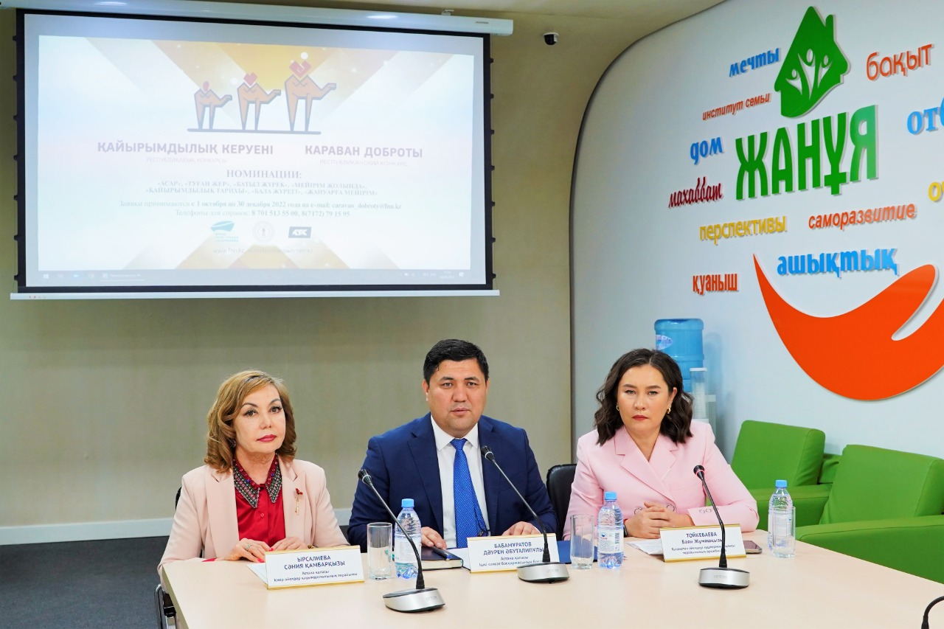
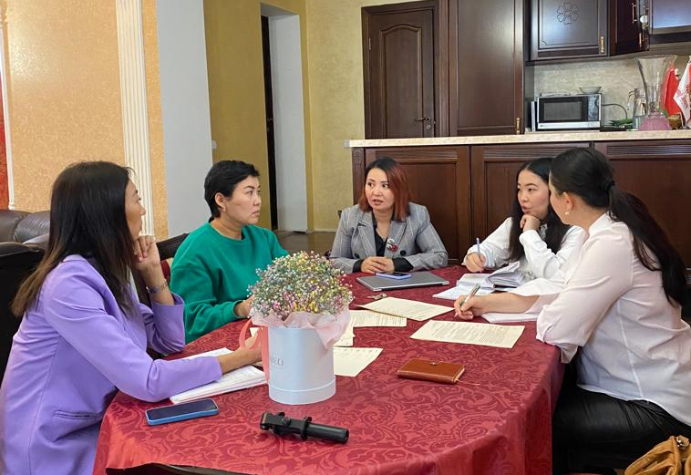
Начал работу V ежегодный республиканский конкурс «Караван доброты».
18.10.2022 года АДЖ по г. Астана совместно с отделом внутренней политики акимата г. Астаны провела пресс-конференцию.
До 31.12.202 года рабочей группой были принято 105 заявок по 7 номинациям.

Slide 12
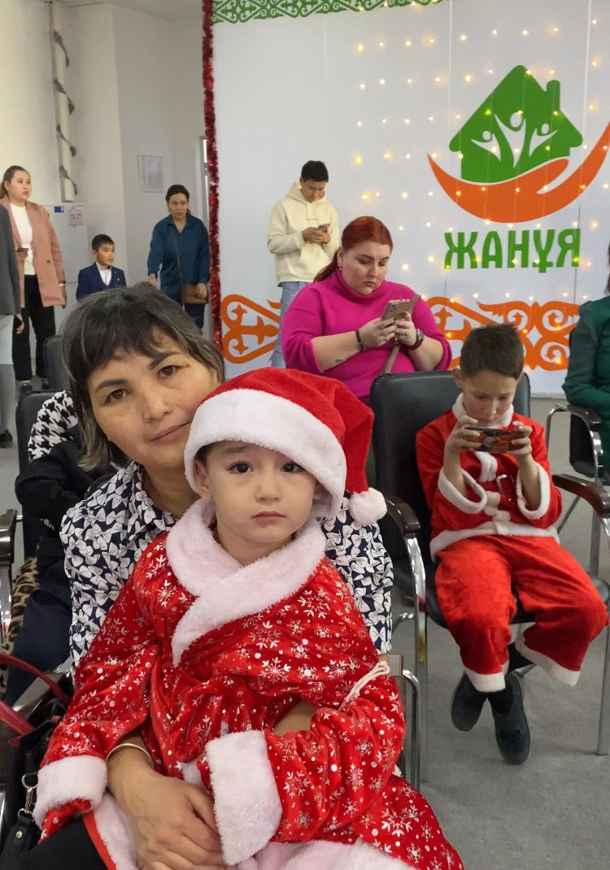
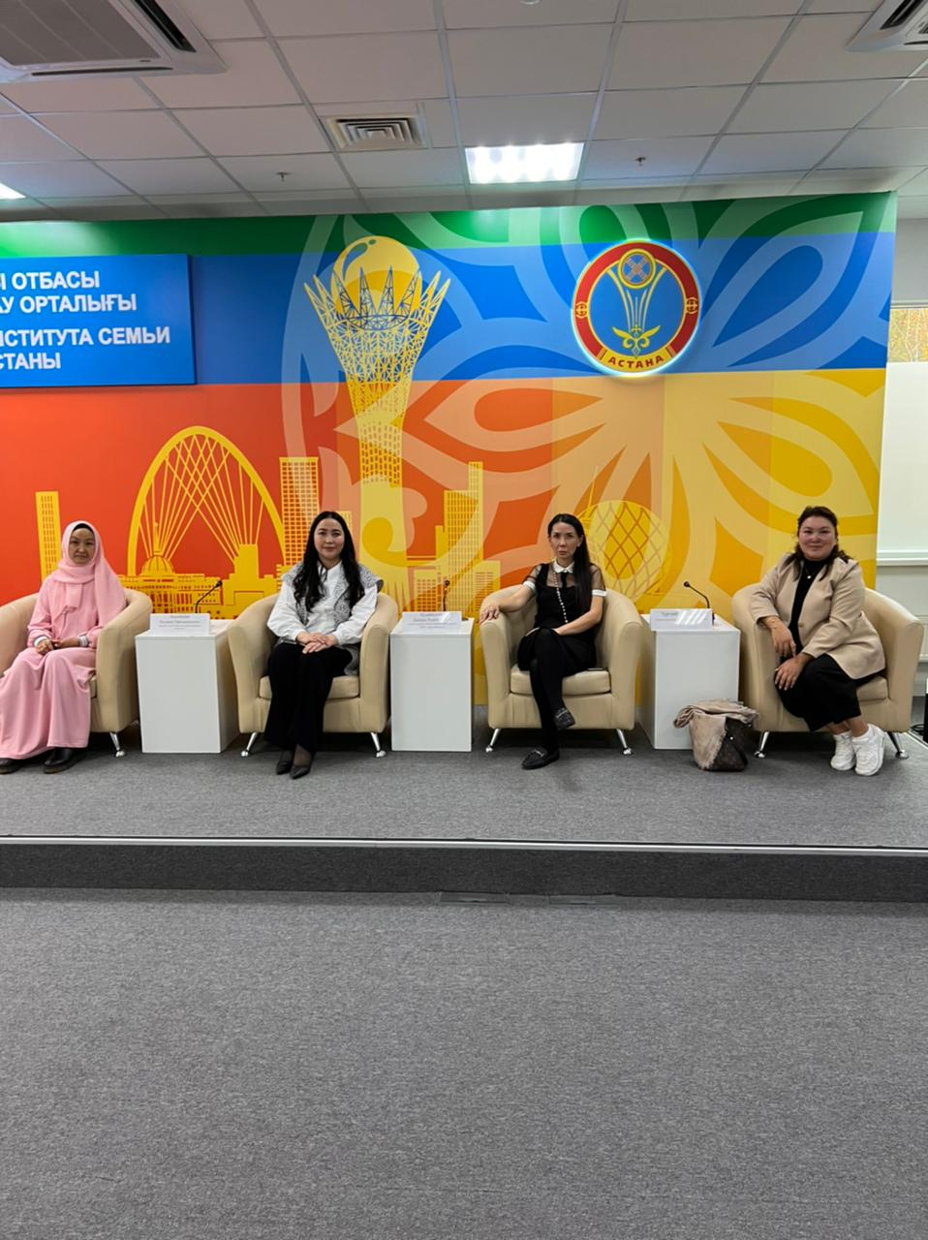
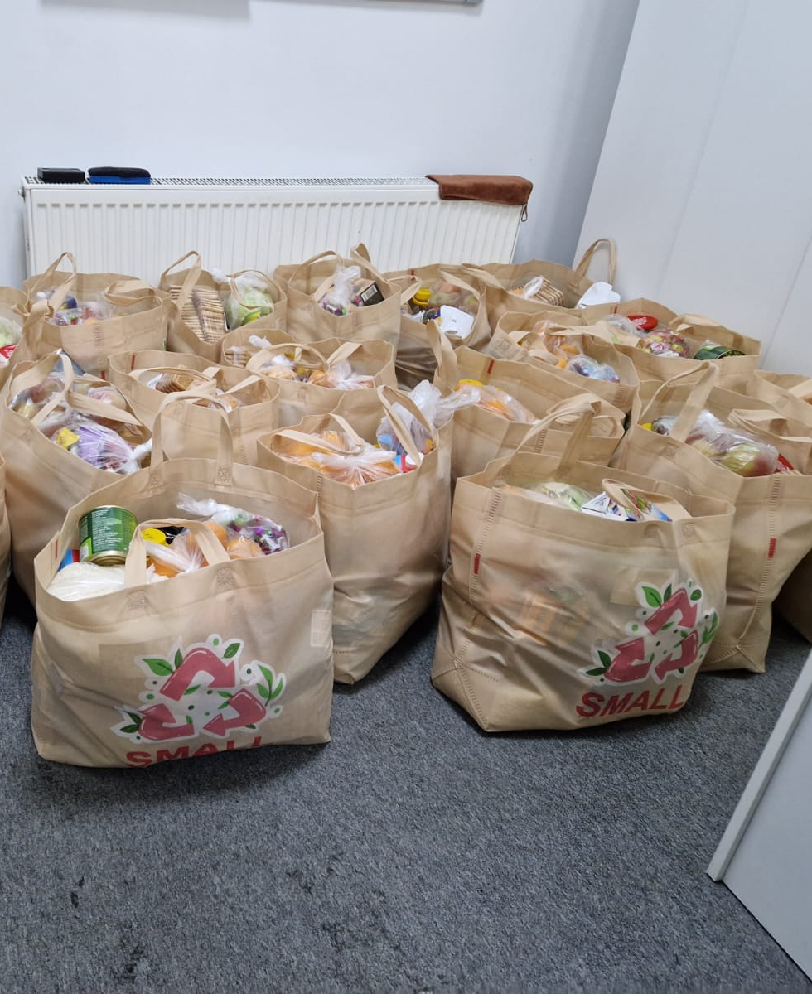
Участие в благотворительных мероприятиях в
Центре поддержки института семьи «Жанұя»
20.10.2022 года члены АДЖ по г. Астана выступили с мотивационной речью и организовали стол с угощениями для детей
26.12.2022 года членами АДЖ по г. Астана была собрана денежная сумма на 20 продуктовых корзин и подарена на новогоднем утреннике. Одной мамочке подарена электрическая печь по ее запросу.

Slide 13
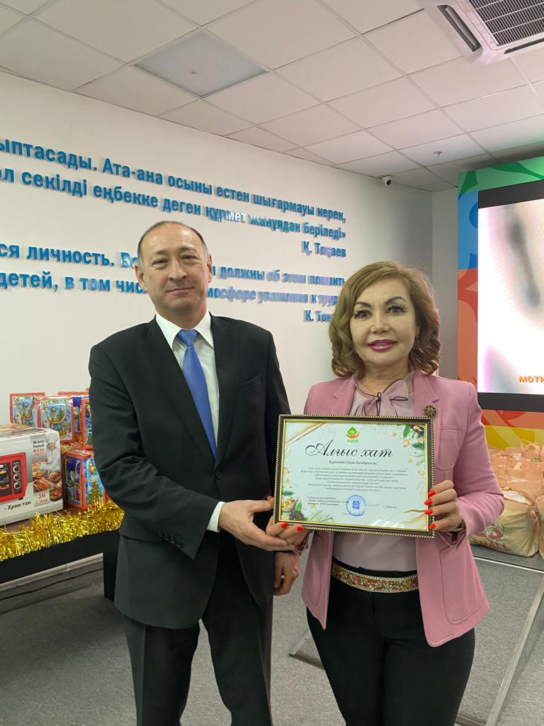
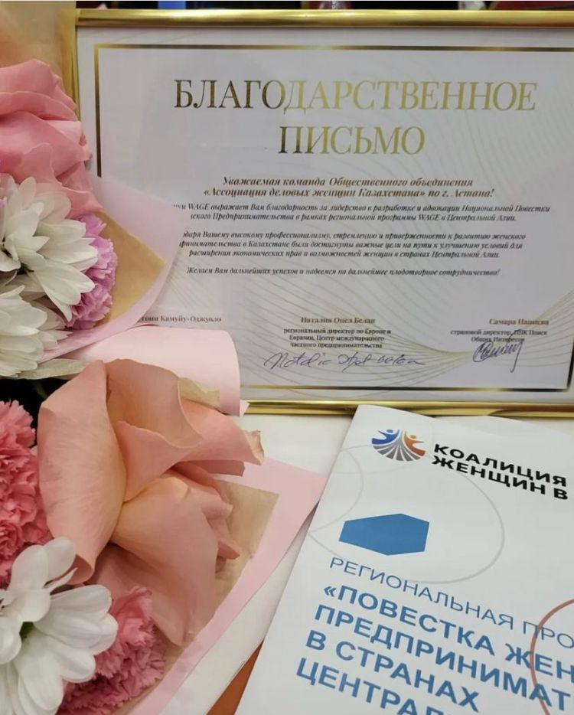
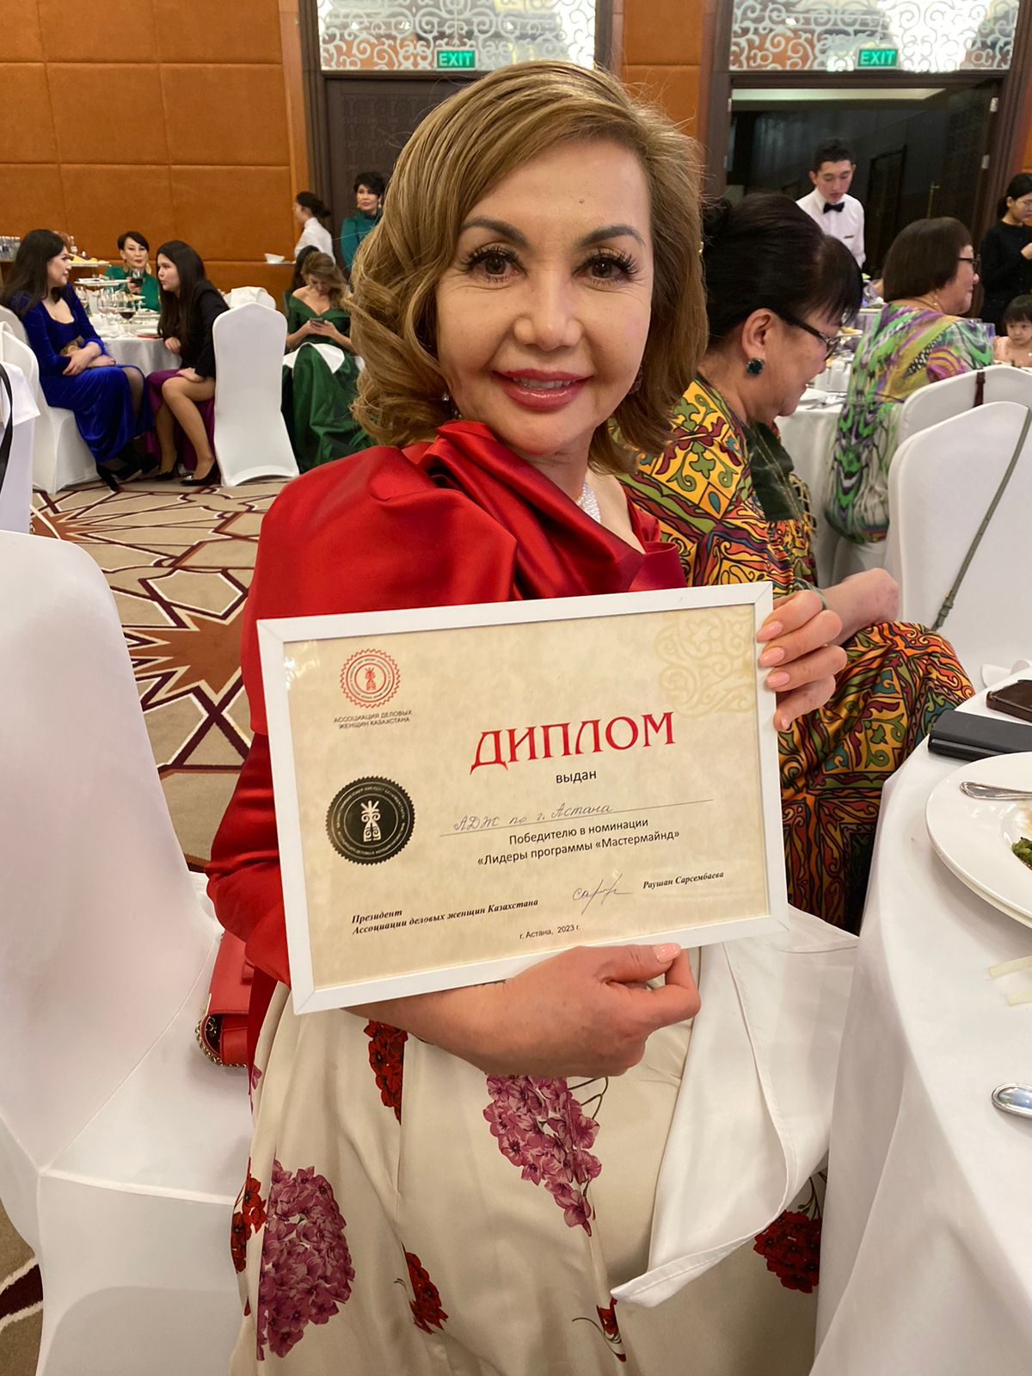
Центр поддержки института семьи «Жанұя» вручил благодарственное письмо за постоянное участие и поддержку;
Консорциум WAGE вручил благодарственное письмо за лидерство в разработке и адвокации Национальной Повестки Женского Предпринимательства;
АДЖК наградил дипломом за победу в номинации «Лидеры программы Мастермайнд»

Slide 14
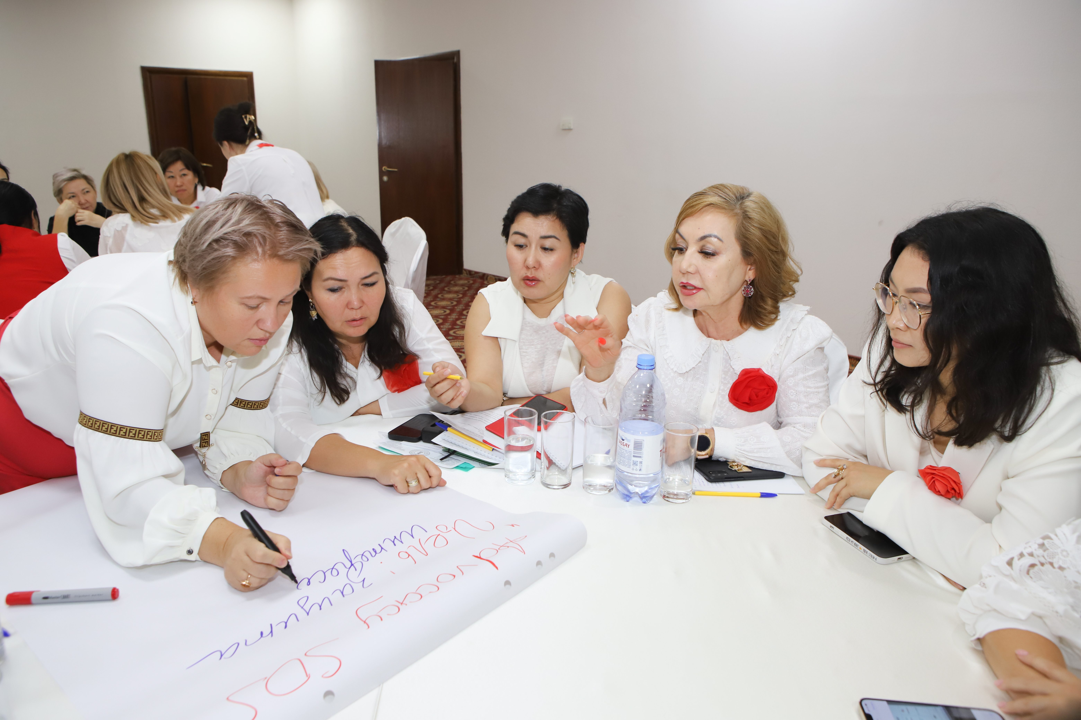
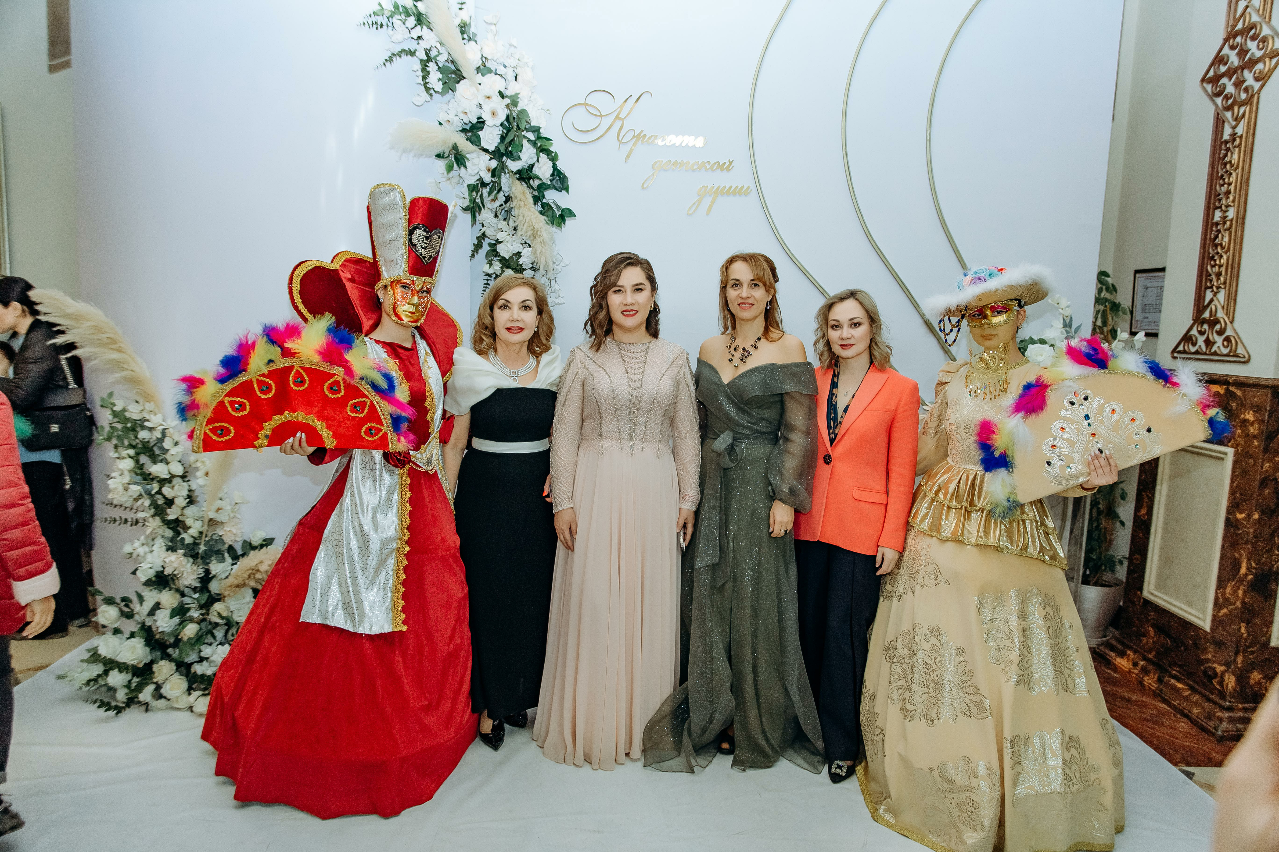
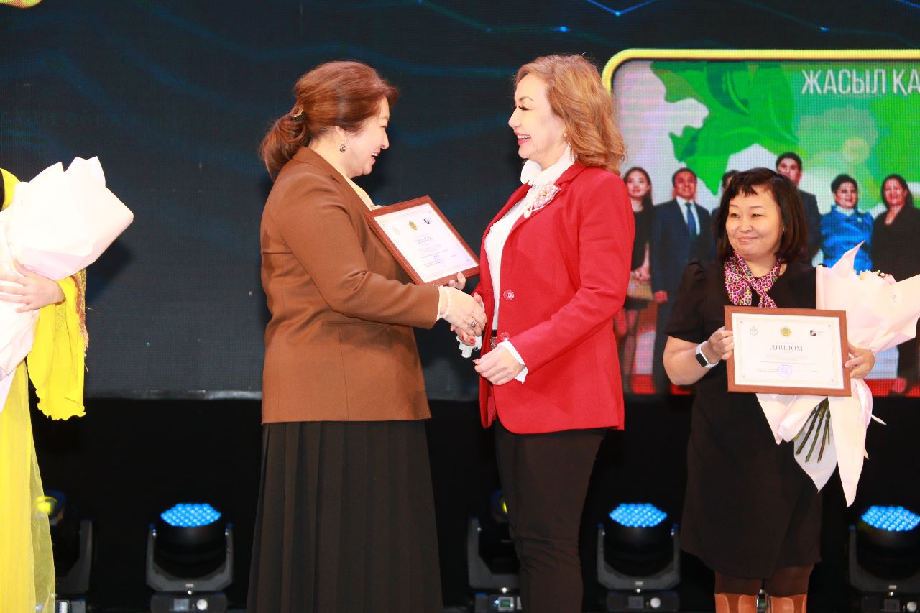
Во втором полугодии 2022 года также члены АДЖ по г. Астана посещали республиканские мероприятия:
региональное заседание АДЖК;
благотворительный бал «Красота детской души», организованный АДЖ по г. Семей;
торжественная церемония награждения Премии НПО, где АДЖК получила Премию в номинации «Содействие в обеспечении трудовой занятости населения».

Slide 15
Благодарим
за внимание!

